Slide 1
فيزيـــــــــاء 4
الصف الثالث ثانوي
الفصل السابع
الفيزياء
النووية
إعداد مشرفة العلوم
منــــال عـــون

Slide 2
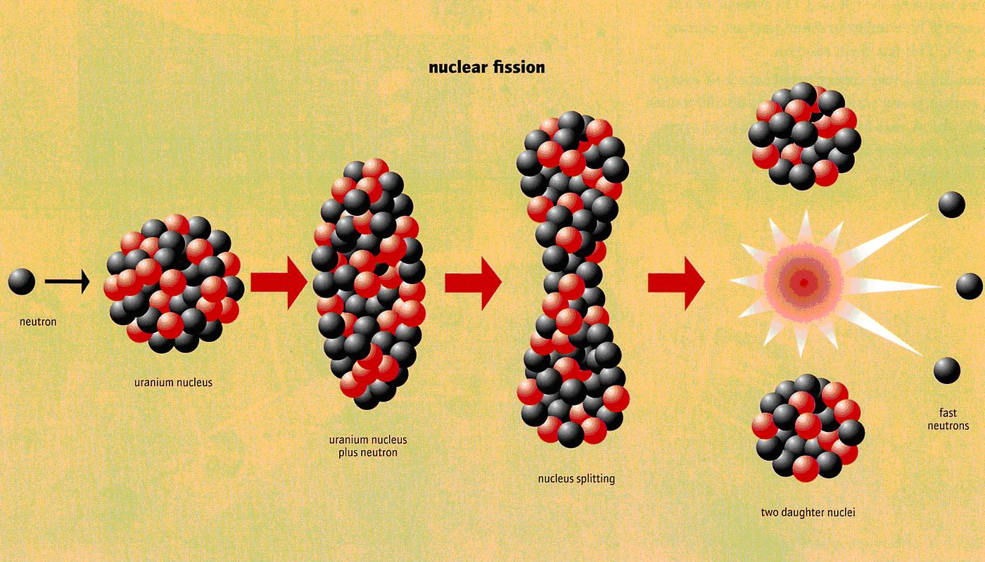
الفيزياء النوويـــة
تهتم الفيزياء النووية بدراسة نوى العناصر من حيث تركيبها وخواصها وتفاعلاتها ، وللتفاعلات النووية أهمية خاصة في إنتاج الطاقة أو استهلاك الطاقة .

Slide 4
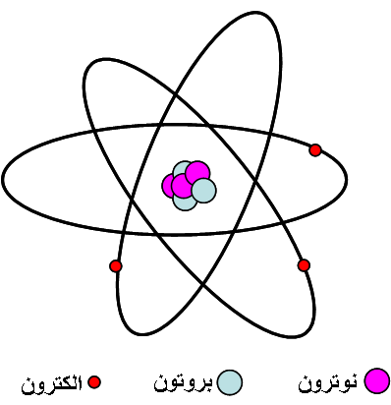
وصـــف النــــواة
في البداية تم التعرف على كتلة النواة وحقيقة أن شحنتها موجبة فقط وأظهرت نتائج تجربة هنري موسلي أن (البروتونات) موجبة الشحنة وأنها مسؤولة عن نصف كتلة النواة .
واكتشف العالم الانجليزي جيمس شادوك وجود جسيم متعادل كتلته تساوي كتلة البروتون تقريباً داخل النواة (النيوترون)
والنيوترون هو المسؤول عن الكتلة المفقودة للنواة دون زيادة شحنتها .

Slide 5
كتلة النواة وشحنتها
إن شحنة النواة الكلية تساوي عدد البروتونات مضروباً في الشحنة الاساسية (Ze= شحنة النواة) .
ولكل من البروتون والنيوترون كتلة تزيد حوالي 1800 مرة على كتلة الإلكترون .
وكتلة كل من البروتون والنيوترون تساوي تقريباً (1u) حيث u وحدة الكتلة الذرية وتعادل (1.66x10⁻²⁷ kg) .
ولتحديد الكتلة التقريبية للنواة احسب حاصل ضرب عدد النيوترونات والبروتونات أو العدد الكتلي (A) بوحدة الكتلة الذرية u
(u) A = كتلة النواة

Slide 6
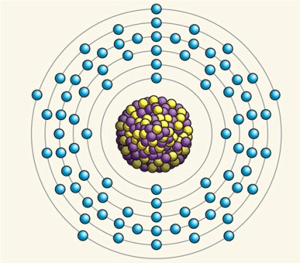
حجـــم النـــواة
أظهرت نتائج رذرفورد القياسات الأولى لحجم النواة فقد وجد أن للنواة قطراً يساوي (10⁻¹⁴ m) تقريباً
وبذلك يكون للذرة المثالية نصف قطر أكبر (1000) مرة من حجم النواة .
وعلى الرغم من أن النواة تحتوي على كل كتلة الذرة تقريباً فإن النواة تشغل حيزاً في الذرة أقل من الحيز الذي تشغله الشمس في النظام الشمسي .
كثافة النواة (1.4x10¹⁸ kg/m³) تقريباً
فإذا افترضنا أن حجم النواة سنتميتر مكعب واحد فسوف تكون كتلتها بليون طن تقريباً .

Slide 8
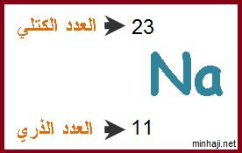
العنوان الحركة على خط مستقيم
هل لجميع العناصر العدد الكتلي نفسه؟
العدد الكتلي
بالنظر إلى الجدول الدوري ستلاحظ أن العناصر الاربعة الأول لها عدد كتلي A قريب من العدد الصحيح
إن الكتلة الذرية التي لا تساوي عدداً صحيحاً تم حله باستخدام جهاز مطياف الكتلة .
إن لذرة العنصر الواحد كتلاً مختلفة
(مثل تحليل عينة نقية من النيون)

Slide 9
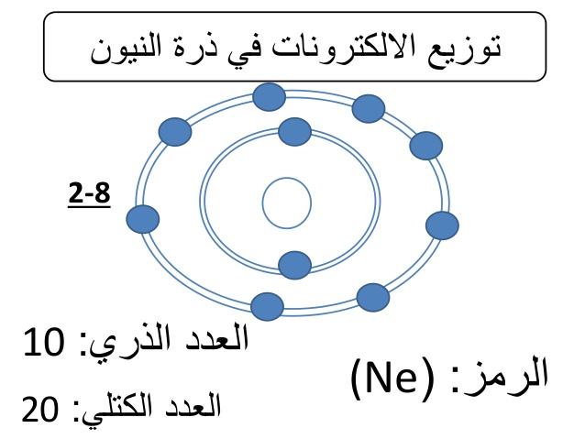
وجد أن ذرة نيون واحدة لها كتلة (20u) بينما كتلة النوع الثاني (22u)
إن ذرة النيون الطبيعية تحتوي على عشرة بروتونات وعشرة إلكترونات في الذرة . ونوع آخر من ذرات النيون تحتوي نواتها على 12 نيوتروناً
هذان النوعان من الذرات يسميان نظائر النيون
تسمى نواة النظير (النويدة) وجميع نويدات العنصر لها نفس العدد من البروتونات ولكن لها أعداداً مختلفة من النيوترونات (نويدات الهيدروجين والهيليوم) .
إن جميع نظائر العنصر المتعادل كهربائياً لها نفس العدد من الإلكترونات حول النواة ولها نفس السلوك الكيميائي .

Slide 10
متوسط الكتلة
الكتلة المقيسة لغاز النيون هي (20.183 u) وهذا الرقم يعرف بمتوسط كتلة نظائر النيون الموجودة طبيعياً
وتستخدم كتلة أحد نظائر الكربون (كربون-12) بوصفها وحدة الكتلة الذرية
ولوصف النظير مثل (الكربون-12{¹²₆C} / نظير النيون-10 {²⁰₁₀Ne} - {²²₁₀Ne})
العدد الكتلي
عدد البروتونات + عدد النيوترونات
رمز العنصر
A
X
العدد الذري أو الشحنة
عدد الإلكترونات = عدد البروتونات
z

Slide 11
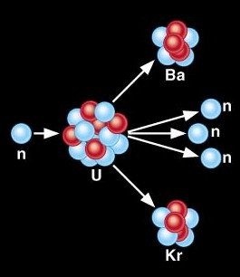
ما الذي يحافظ على نيوكليونات النواة معاً ؟
النيوكليونات
تسمى كل من النيوترونات والبروتونات النيوكليونات .
الإلكترونات السالبة الشحنة المحيطة بنواة الذرة الموجبة الشحنة تبقى في مكانها نتيجة تأثير قوة التجاذب الكهرومغناطيسي .
والنواة تتكون من البروتونات الموجبة الشحنة والنيوترونات المتعادلة الشحنة
فإن قوة تجاذب متبادلة وقوية يجب أن توجد داخل النواة
(القوة النووية القوية)

Slide 12
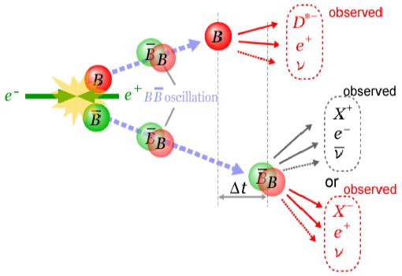
القوة النووية القوية
تسمى كذلك القوة القوية وهي التي تؤثر بين البروتونات والنيوترونات الموجودة في النواة وتزيد عن 100 مرة من القوة الكهرومغناطيسية .
إن مدى القوة القوية قصيرة ، وتساوي نصف قطر البروتون فقط أي (1.4x10⁻¹⁵ m) تقريباً وهي قوة تجاذب .
ولإخراج النيوكليون ليصبح خارج النواة يجب بذل شغل للتغلب على قوة التجاذب .
إن طاقة النواة المجمعة أقل من مجموع طاقات البروتونات والنيوترونات المنفردة (طاقة ربط نووية) ولأن النواة المجمعة لها طاقة أقل فإن طاقات الربط جميعها تكون سالبة .

Slide 13
العنوان الحركة على خط مستقيم
طاقة الربط النووية
بين أينشتاين أن كلا من الكتلة والطاقة متكافئتان
E = mc²
يجب أن تضاف طاقة لتفتيت النواة فإن كتلة النواة المجمعة تكون أقل من مجموع كتل النيوكليونات التي تحويها

Slide 14
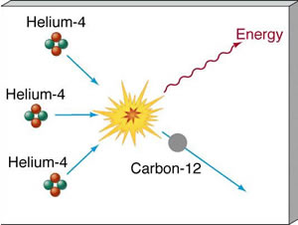
تحولات العناصر
يتحول الهيدروجين في الشمس والنجوم الأخرى إلى هيليوم وكربون وبعض العناصر الأثقل الأخرى في تفاعلات تحرر طاقة مولدة إشعاعاً كهرومغناطيسياً (ضوء مرئي) .
عند الأعداد الكتلية الأكبر من (56) يحدث تفاعلاً نووياً طبيعياً إذا نقص العدد الكتلي .
وعندما يضمحل (اليورانيوم-238) إلى (الثوريوم-234) فإن نواة الثوريوم الناتج تكون أكثر استقراراً من اليورانيوم .
عموماً فإن العناصر الثقيلة قد تتكون لعدة أجزاء من الثانية فقط قبل أن تضمحل إلى أنوية أصغر وأكثر استقراراً .

Slide 15
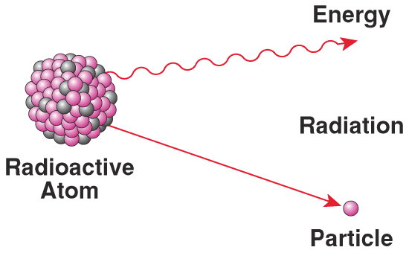
الاضمحلال النووي والتفاعلات النووية
في عام 1896م عمل بيكرل بمركبات تحتوي على عنصر اليورانيوم وقد فوجئ عندما وجد أن لون الصفائح الفوتوغرافية التي كانت تغطي اليورانيوم تحجب الضوء عنه أصبحت ضبابياً .
إن نوعاً من الأشعة المنبعثة من اليورانيوم قد نفذت من الصفيحة التي تغطيه . والمواد التي تطلق مثل هذا النوع من الإشعاع تسمى (المواد المشعة )
وبسبب إنبعاث جسيمات من هذه المواد تضمحل النواة عندما تنتقل من حالة أقل استقرار إلى حالة أكثر استقرار تلقائياً.

Slide 16
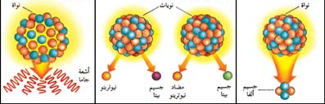
الاضمحلال الإشعاعي
في عام 1899 م اكتشف العالم رذرفورد أن عنصر الرادون يتحول تلقائياً ألي نواة أخف ونواة هيليوم خفيفة وفي نفس العام اكشف أن مركبات اليورانيوم تنتج ثلاثة أنواع مختلفة من الإشعاع فصل بينهما تبعاً لقدرتها على اختراق المواد .

Slide 17
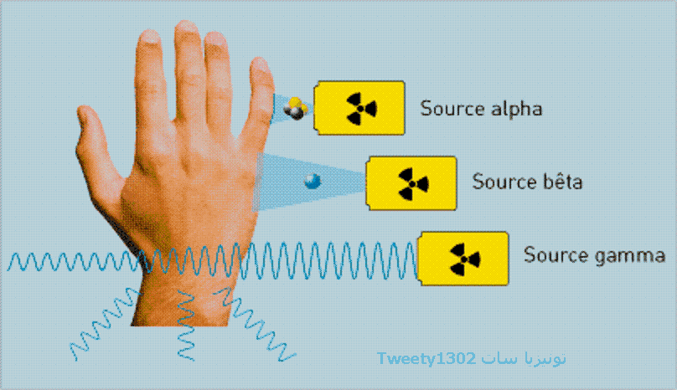
أنــواع الأشعة
أشعة جاما
أشعة بيتا
أشعة ألفا

Slide 18
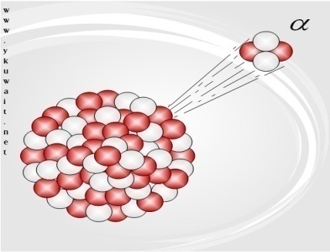
اضمحـلال ألفــــا
يمكن إيقاف جسيمات ألفا عند اصطدامها بصفيحة رقيقة من الورق .
جسيم ألفا عبارة عن نواة هيليوم (⁴₂He) وعملية انبعاث جسيم ألفا من النواة تسمى اضمحلال ألفا .
مثل يتحول اليورانيوم (²³⁸₉₂U) إلى ثوريوم (²³⁴₉₀Th) نتيجة اضمحلال الفا

Slide 19
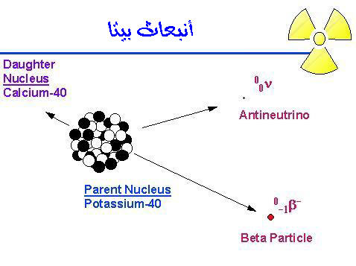
اضمحلال بيتا
يلزم سمك (6 mm) من الألمينيوم لإيقاف معظم جسيمات بيتا .
جسيمات بيتا عبارة عن إلكترونات تنبعث من النواة .
بما أن الشحنة محفوظة تحدث عملية اضمحلال بيتا بتحول النيوترون إلى بروتون وينتج أيضاً إلكترون .
وتتحول إلى نواة جديدة عدد نيوتروناتها (N-1) وعدد بروتوناتها (Z+1)
مع ظهور جسيم آخر يدعى النيوتروينو (⁰₀ν) مرفقاً لاضمحلال بيتا

Slide 20
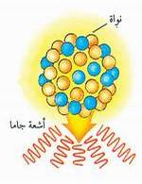
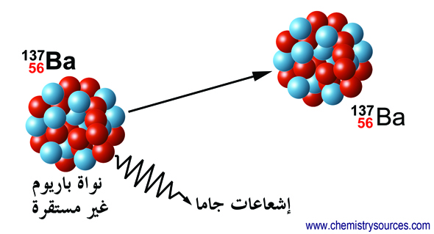
اضمحــلال جامــــا
يلزم سمك عدة سنتمترات من الرصاص لإيقاف إشعاع جاما .
ينتج اضمحلال جاما نتيجة إعادة توزيع الطاقة داخل النواة .
وأشعة جاما عبارة عن فوتونات ذات طاقة عالية .
ونتيجة لذلك لا يتغير العدد الكتلي أو العدد الذري للنواة المضمحلة .
ويرافق إشعاع جاما عادة إضمحلال ألفا أو بيتا .

Slide 22
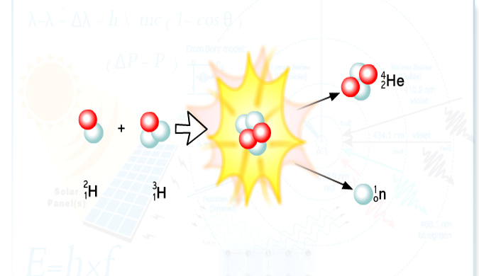
التفاعلات والمعــادلات
يحدث التفاعل النووي عندما تتغير طاقة النواة أو عدد النيوترونات أو عدد البروتونات فيها .
أحد أنواع التفاعل النووي هو انبعاث جسيمات بواسطة النشاط الإشعاعي للنواة المشعة .
²³⁸₉₂U ---> ²³⁴₉₀Th + ⁴₂He
يمكن التعبير عن التفاعل النووي :
وعملية تحول ذرات الثوريوم بانبعاث جسيم بيتا :
²³⁴₉₀Th ---> ²³⁴₉₁Pa + ⁰₋₁e + ⁰₀ν
وعندما يصطدم جسيم مع نواة ينتج عنه غالباً انبعاث جسمات أخرى :
¹²₆C + ¹₁H ---> ¹³₇N

Slide 23
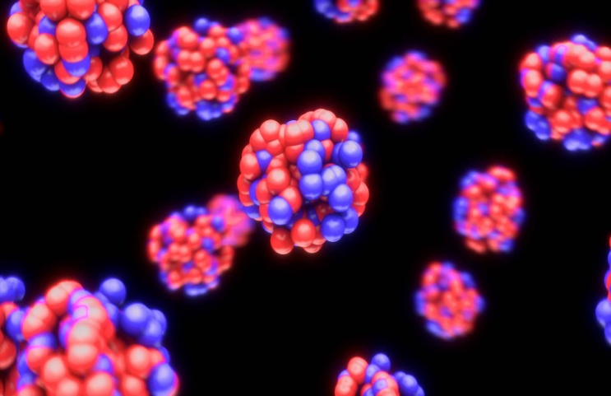
عمــر النصـــف
الفترة الزمنية اللازمة لاضمحلال نصف ذرات أي كمية من نظير العنصر المشع تسمى عمر النصف لذلك العنصر
فعمر النصف لنظير الراديوم (22688Ra) مثلاً (1600) سنة ليضمحل إلى عنصر الرادون
تضمحل عينة من (البولونيوم-210) إلى ربع الكمية الأصلية خلال (276) يوم فقط
عدد أعمار النصف التي انقضت
(الكمية المتبقية) = (الكمية الأصلية)× ^{t}(1/2)

Slide 24
العنوان الحركة على خط مستقيم
استخدامات عمر النصف
تستخدم لتحديد عمر الأجسام فيمكن إيجاد عمر عينة من مادة عضوية بقياس كمية (الكربون-14) المتبقية .
ويمكن حساب عمر الأرض اعتماداً على اضمحلال اليورانيوم إلى الرصاص .

Slide 25
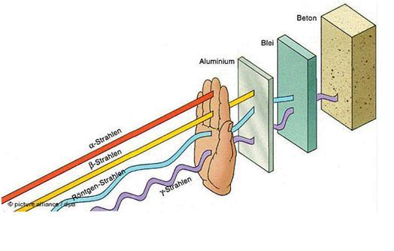
النشاطيــــة
يسمى معدل الاضمحلال أو انحلالات المادة المشعة كل ثانية النشاطية وتتناسب النشاطية طردياً مع عدد الذرات المشعة الموجودة .
لذلك فإن النشاطية الإشعاعية لعينة تقل بمقدار النصف خلال عمر نصف واحد
فمثل النظير (¹³¹₅₃I) الذي عمر النصف له (8.07) أيام .
فإذا كانت النشاطية لعينة معينة من (اليود-131) تساوي (4x10⁵) اضمحلال/ثانية .
فسوف تكون نشاطيتها بعد انقضاء (8.07) أيام أخرى (2x10⁵) اضمحلال/ثانية .
ووحدة اضمحلال لكل ثانية في النظام العالمي للوحدات (Si) هي البيكرل (Bq) .

Slide 26
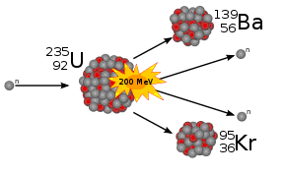
العنوان الحركة على خط مستقيم
النشاط الاصطناعي
يمكن إنتاج نظائر مشعة من النظائر المستقرة بقذفها بجسيمات الفا أو ببروتونات أو إلكترونات أو أشعة جاما
ويمكن للأنوية المشعة أن تبعث جسيمات ألفا وجسيمات بيتا وأشعة جاما
بالاضافة إلى النيوتروينو والأنتينيوترينو والبوزترونات (الكترونات موجبة الشحنة (⁰₊₁e))

Slide 27
الانشطـــار النــــووي

Slide 28
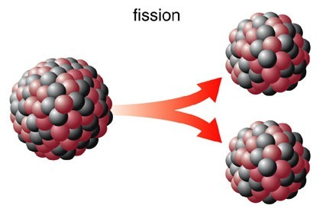
العنوان الحركة على خط مستقيم
الانشطـــار النــــووي
أنتج كل من العالمين أنريكوفيرمي وأميليوسيرجي العديد من النظائر المشعة الجديدة وذلك بقذف اليورانيوم بالنيوترونات .
إن قذف نواة اليورانيوم بالنيوترونات تسبب انقسامها إلى نواتين أصغر وإنتاج طاقة كبيرة جداً . يسمى مثل هذا الانقسام للنواة الثقيلة إلى نواتين أو أكثر الانشطار النووي .
يحدث الانشطار النووي لليورانيوم عندما تنشطر النواة إلى نواتين أو أكثر محررة نيوترونات وطاقة
فنواة نظير اليورانيوم تنشطر إلى نواتي عنصري الباريوم والكربتون عند قذفها بالنيوترونات :
¹₀n+²³⁵₉₂U--->⁹²₃₆Kr+¹⁴¹₅₆Ba+3¹₀n+200MeV

Slide 29
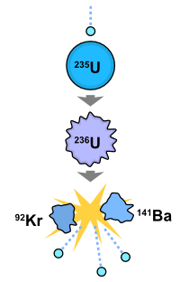
ويمكن إيجاد الطاقة المحررة نتيجة كل انشطار بحساب كتلة الذرة في كل من طرفي المعادلة .
تكون الكتلة الكلية في الطرف الأيمن للمعادلة أقل بمقدار (0.215 u) من الكتلة الكلية في الطرف الأيسر .
وتساوي (3.21x10⁻¹¹ j) أو (2x10² MeV) طاقة حركية
عندما يُحدث النيوترون الواحد انشطاراً نووياً فإن ذلك الإنشطار يحرر ثلاثة نيوترونات كل منها يستطيع أن يُحدث انشطاراً جديداً وهكذا (التفاعل المتسلسل) .

Slide 31
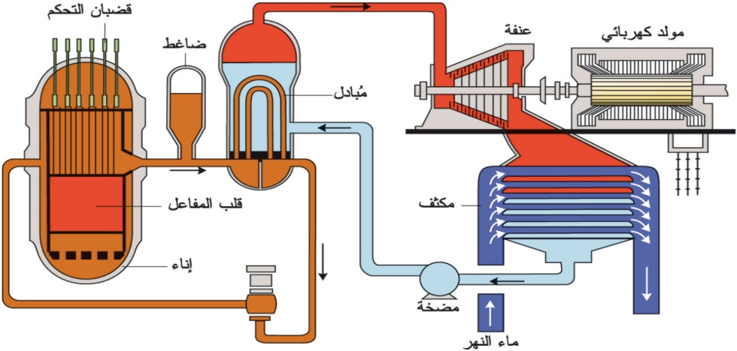
العنوان الحركة على خط مستقيم
المفاعــل النــووي
لإحداث تفاعل متسلسل مسيطر عليه بحيث تستخدم الطاقة الناتجة تحتاج النيوترونات للتفاعل مع اليورانيوم المنشطر بمعدل مناسب (النيوترونات السريعة) .
اليورانيوم الذي يوجد طبيعياً (1%) (²³⁵₉₂U) وأكثر من (99%) (²³⁸₉₂U)
وأن كلا نوعي اليورانيوم يستخدمان في المفاعلات النووية .
فعندما تمتص نواة (²³⁸₉₂U) نيوتروناً سريعاً فإنها لا تنشطر ولكنها تصبح نظيراً جديداً (²³⁹₉₂U) .
لذلك فإن معظم النيوترونات المحررة نتيجة انشطار (²³⁵₉₂U) غير قادرة على إحداث انشطار لذرة أخرى من (²³⁵₉₂U) .

Slide 32
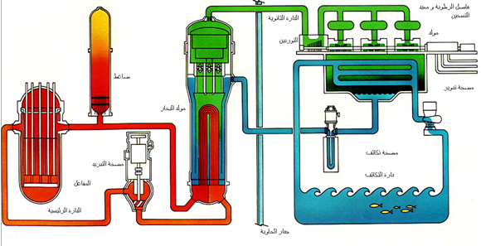
العنوان الحركة على خط مستقيم
للسيطرة على التفاعل يتفتت اليورانيوم إلى قطع صغيرة توضع في مهدئ وهي مادة يمكن أن تبطئ النيوترونات السريعة
إن المهدئ يبطئ الكثير من النيوترونات (²³⁵₉₂U) مقارنة مع (²³⁸₉₂U)
ولزيادة نظير اليورانيوم القابل للأنشطار يمكن تخصيب اليورانيوم وذلك بإضافة كمية أكبر من (²³⁵₉₂U).
مفاعل الماء المضغوط هو أحد أنواع المفاعلات النووية المستخدمة في الولايات المتحدة الامريكية .
ويحتوي على 200 طن متري من اليورانيوم مغلفة باحكام بمئات القضبان الفلزية ، يتم غمر القضبان في الماء .
لا يعمل الماء مهدئاً فقط بل ينقل أيضاً الطاقة الحرارية بعيداً عن انشطار اليورانيوم .

Slide 33
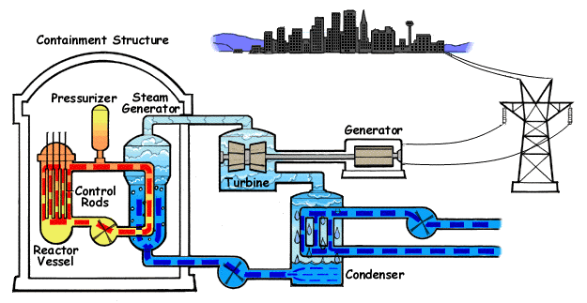
العنوان الحركة على خط مستقيم
توضع قضبان من فلز الكادميوم بين قضبان اليورانيوم فيمتص الكادميوم النيوترونات بسهولة فيعمل مهدئاً أيضاً (قضبان التحكم)
تسخن الطاقة المتحررة من الانشطار الماء المحيط بقضبان اليورانيوم لكن الماء نفسه لا يغلي لأنه تحت ضغط كبير جداً يزيد من درجة غليانه
يضخ هذا الماء إلى مبدل الحرارة فيسبب غليان ماء آخر منتجاً بخاراً يعمل على إدارة التوربينات
وهذه التوربينات موصلة بمولدات لتوليد الطاقة الكهربائية
إن انشطار نواة (²³⁵₉₂U) في قضبان الوقود ينتج ذرات معظمها مشعة .
وبعد سنة تقريباً يجب استبدال بعض قضبان اليورانيوم لكنها تبقى مشعة بمقدار كبير لذا يجب أن تخزن في موقع آمن . وحالياً يتم تطوير أساليب دائمة لتخزين هذه المخلفات الإشعاعية الناتجة .

Slide 34
لحظة انفجار المفاعل النووي الياباني

Slide 35
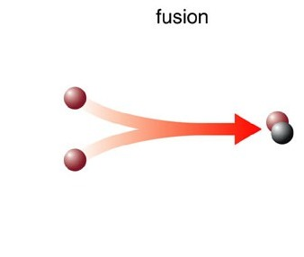
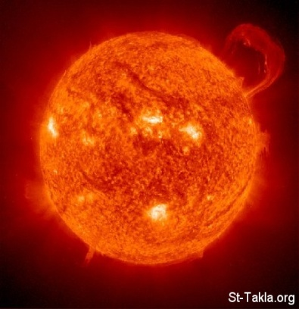
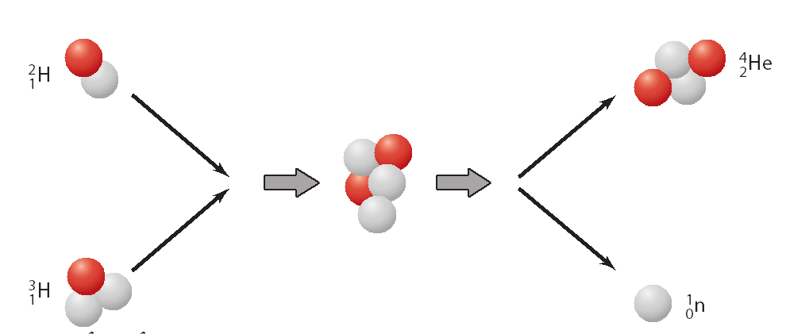
الاندماج النووي
تعريفه :
هو اندماج أنويه كتلها صغيرة لتكوين نواة ذات كتلة كبيرة .
مثال لتفاعل اندماجي : ( اندماج نوى الهيدروجين في الشمس )
العمليات التي تحدث في الشمس هي مثال على عملية الاندماج النووي حيث تندمج أربعة انوية هيدروجين (بروتونات) خلال عدة مراحل لتكوين نواة هيليوم واحدة .
وحيث أن كتلة البروتونات الأربعة اكبر من كتلة نواة الهيليوم فان فرق الكتلة بينهما يتحول إلى طاقة .

Slide 36
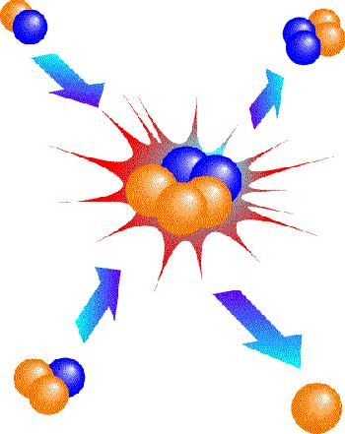
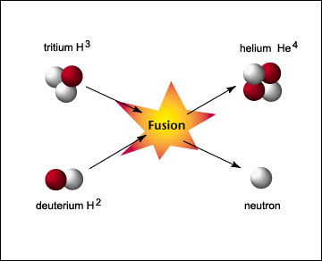
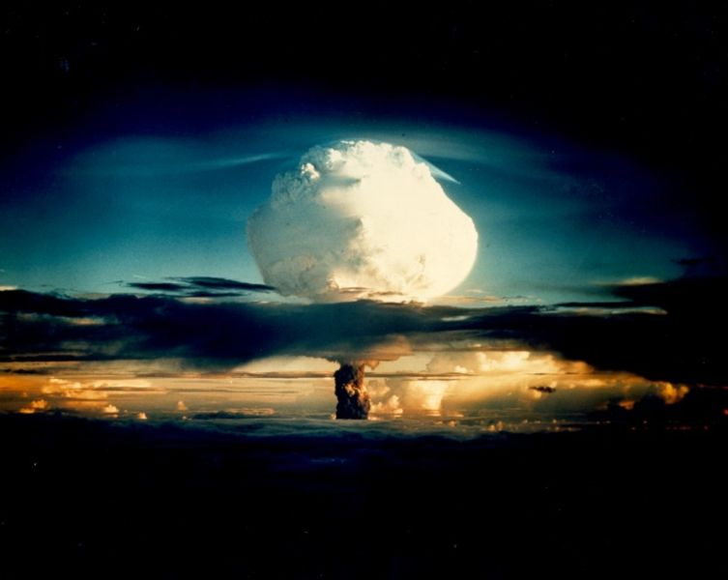
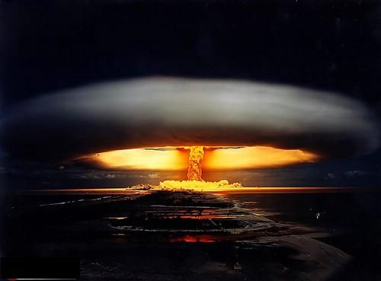
ملاحظــــــة
لا تحدث تفاعلات الاندماج إلا عندما يكون للأنوية كميات هائلة من الطاقة الحرارية .
لكي يتم التغلب على قوى التنافر بين النوى المشحونة لذلك تحتاج إلى درجات حرارة تصل إلى 10⁷ K×2.
في القنبلة الهيدروجينية أو القنبلة الحرارية النووية نحصل على درجات الحرارة العالية اللازمة لإحداث التفاعل الاندماجي من انشطار اليورانيوم أو القنبلة الذرية .

Slide 38
وحدات بناء المادة
عندما دُرست الجسيمات ذات السرعات العالية كان على العلماء استخدام جسيمات ألفا من مصادر مشعة .
في بداية عام 1930م طُورت أول أجهزة مختبرية استطاعة مسارعة البروتونات وجسيمات ألفا لتكسبها طاقة كبيرة كافية لاختراق نواة الهدف ، مثل :
(1) المسارع الخطي
(2) السنكروتـــرون

Slide 39
العنوان الحركة على خط مستقيم
المسرعات الخطيـــة
يستخدم المسارع الخطي لمسارعة البروتونات أو الإلكترونات (الجسيمات المشحونة فقط)
ويتكون المسارع من سلسلة من الانابيب المجوفة داخل حجرة طويلة مفرغة
والانابيب موصلة بمصدر جهد متناوب عالي التردد

Slide 40
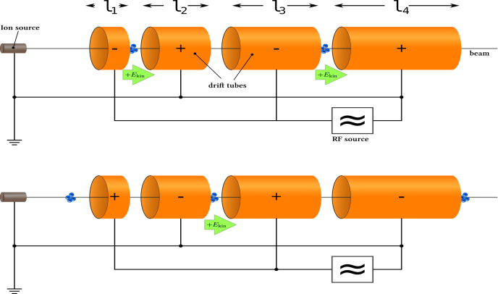
وطريقة عمل المسرع الخطي هي :
تُنتج البروتونات من مصدر أيوني .
يطبق جهد سالب على الأنبوب الأول فإن البروتونات الداخلة له تتسارع
والبروتونات تتحرك داخله بسرعة ثابتة ويعدل كل من طول الانبوب وتردد الجهد
وجهد الانبوب الثاني يصبح سالباً بالنسبة للأنبوب الاول
فيعمل المجال الكهربائي المتكون في الفجوة بين الأنابيب على مسارعة البروتونات إلى داخل الانبوب الثاني
تستمر هذه العملية بحيث تبقى البروتونات تتسارع بين كل زوج من الانابيب (10⁵ eV)
وفي نهاية المسارع تكون البروتونات قد اكتسبت عدة ملايين أو بلايين إلإلكترون فولت من الطاقة

Slide 41
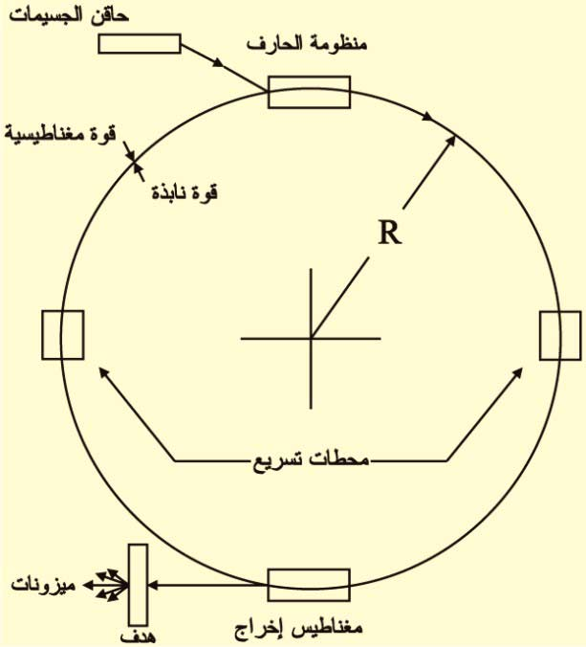
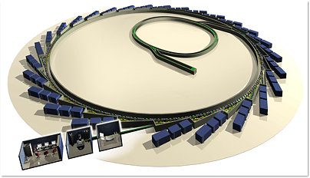
السنكروترون
يمكن أن يصنع المسارع ليكون أصغر باستخدام المجال المغناطيسي لثني مسار الجسيمات فيصبح دائرياً
في جهاز السنكروترون تفصل مناطق الثني المغناطيسي بمناطق تسارع فالجهد المتناوب العالي التردد يسارع الجسيمات .
مثل أجهزة السنكروترون الضخمة في مختبر مسارع فيرمي الوطني بالقرب من شيكاجو .
تصل طاقة البروتونات فيه إلى (10¹² eV) (1 TeV) ويمكن نقل شعاع البروتون وشعاع ضديد البروتون في اتجاهات متعاكسة في المسار الدائري فتتصادم الاشعة وتدرس النتائج .
ضديد البروتون جسيم له كتلة البروتون نفسها لكن شحنته معاكسة .

Slide 42
السنكروترون

Slide 43
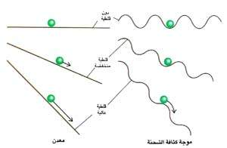
كواشف الجسيمــات
عندما تنتج الجسيمات لابد من الكشف عن نتائج التصادم لنستطيع الإحساس بها بحواسنا الانسانية المحدودة نسبياً ، مثل :
(1) فيلم كاشف : اصطدام جسيمات ألفا أو جسيمات بيتا أو أشعة جاما بالصفيحة الفوتوجرافية التي جعلت لون الصفيحة ضبابياً
(2) تأيــــــــن : معظم الاجهزة تعمل على مبدأ الاستفادة من حقيقة أن تصادم الذرات مع جسيمات ذات سرعة عالية تعمل على تحرير الكترونات من الذرة ( أو أن الجسيمات عالية السرعة تؤين المادة المقذوفة)
(3) تألق فوتون : ذلك تتألق (تلمع) بعض المواد أو تبعث فوتونات عند تعرضها لأنواع معينة من الاشعة (المواد الفلورية)

Slide 44
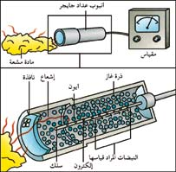
العنوان الحركة على خط مستقيم
عــــداد جايجــــــر
يحتوي أنبوب عداد (جايجر-مولر) على اسطوانة نحاسية ذات شحنة سالبة
ويوضع في مركز هذه الاسطوانة سلك موجب الشحنة .
وعند تطبيق فرق جهد فعندما يدخل جسيم مشحون أو أشعة جاما إلى الانبوب يؤين ذرات غاز بين اسطوانة النحاس والسلك .
حركة الجسيمات المشحونة في اتجاه الاقطاب تولد سيلاً من الجسيمات المشحونة مولدة نبضة التيار خلال الانبوب

Slide 45
مسارات التكاثف
أول جهاز استخدم للكشف عن الجسيمات كان حجرة غيمة ولسون . تحتوي هذه الحجرة على منطقة مشبعة ببخار الماء أو بخار الإيثانول ، وعندما تنتقل الجسيمات المشحونة خلال الحجرة تترك أثراً من الأيونات في مسارها فيتكاثف البخار على شكل قطرات صغيرة على تلك الأيونات .

Slide 46
وبهذه الطريقة تتكون مسارات مرئية من القطرات أو الضباب ، مثل :
(1) الكشاف والمسمى بحجرة الفقاعات حيث تعبر الجسيمات المشحونة خلال سائل درجة حرارته فوق درجة الغليان .
(2) وحجرات سلك يشبه عداد جايجر عملاق وتفصل الصفائح الكبيرة بواسطة فجوة صغيرة مملوءة بغاز ذي ضغط منخفض ، فيكشف الحاسوب عن التفريغ ويسجل موقعه للتحليل التالي .
(3) ولقياس طاقة الجسيمات يستخدم الكاشف التصادمي في مختبر فيرمي وقد صمم لرصد ربع مليون تصادم للجسيمات في الثانية لتكوين صورة حاسوبية

Slide 47
العنوان الحركة على خط مستقيم
ضديد المادة
بداية عام 1920م توقع باول ديراك وجود ضديد جسيم خاص بكل نوع من الجسيمات .
مثل الإلكترون الموجب (البوزترون) فعندما يصطدم إلكترون وبوزترون معاً فإن كلاً منهما يفني الآخر وينتج طاقة على شكل أشعة جاما

Slide 49
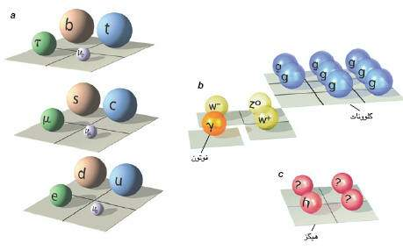
العنوان الحركة على خط مستقيم
الجسيمـــات
إن نموذج الذرة بسيط للغاية فالذرة مكونة من بروتونات ونيوترونات محاطة بالإلكترونات .
ثم عملت الدراسات العميقة للإضمحلال الإشعاعي على تشويش هذه الصورة المبسطة لجسيمات ألفا وأشعة جاما التي تبعث من النواة المشعة طاقات أحادية تعتمد على النواة المضمحلة أما بيتا تنبعث بمدى واسع من الطاقات وهذا نبه العالم بور إلى وجود جسم آخر يحمل جزءاً من الطاقة (النيوترينو) .
النيوترينو ويعني في الإيطالية (جسيم صغير متعادل) (ضديد نوترينو) ويوجد جسيم آخر يسمى (الميون) الذي يبدو كإلكترون ثقيل .
افترض الفيزيائي الياباني هيدكي يوكاوا وجود جسيم جديد يستطيع حمل القوة النووية خلال الفراغ تماماً كما تحمل الفوتون القوة الكهرومغناطيسية وهو (البيون) وقد تم اكتشافه .

Slide 50
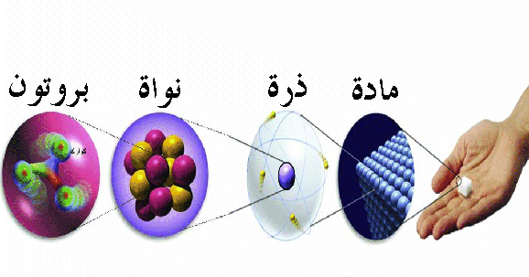
لقد نتج عن التجارب التي أجريت على مسارعات الجسيم معرفة المزيد عن جسيمات أخرى جديدة فبعضها :
(1) ذات كتلة متوسطة .
(2) ذات كتلة أكبر من كتلة البروتون .
(3) تحمل شحنات موجبة أو سالبة أو لا تحمل شحنة .
(4) لها فترة حياة (10⁻²³ s) .
(5) لها فترة حياة غير محددة .

Slide 51
النموذج المعياري
يعتقد العلماء الآن وجود ثلاث عائلات من الجسيمات الأولية :
(1) الكواركات (مكونات البروتونات والنيوترونات والبيونات) .
(2) البتونات (مكونات الإلكترونات والنيوتريونات) .
(3) حاملات القوة (مقياس البوزونات) .
هذا النموذج من مكونات بناء المادة يسمى النموذج المعياري

Slide 52
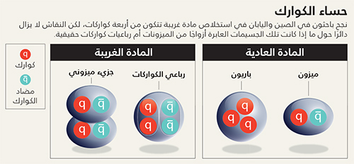
الكواركـــــــات
(زوج من الكوارك وضديد الكوارك)
مثل البيون ويسمى ميزوناً
(ثلاث كواركات)
الجسيمات مثل البروتونات والنيوترونات وتسمى الباريونات
(أربعة كواركات وضديد كوارك)
يسمى نبتا كوارك
(ستة كواركات وستة لبتونات)
بعض الجسمات

Slide 54
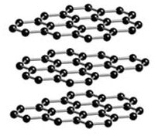
حامــــلات القــــــوة
الكواركات واللبتونات تشكل المادة ، بينما حاملات القوة جسيمات تنقل القوة فمثلاً تحمل الفوتونات القوة الكهرومغناطيسية وتحمل الجلونات الثمانية القوة النووية القوية التي تربط الكواركات في الباريونات والميزونات أما جالونات البوزونات الثلاثة الضعيفة فهي متضمنة في إشعاع بيتا .
الجرافيت أسم يطلق على حامل قوة الجاذبية الأرضية الذي لم يكتشف حتى الآن

Slide 55
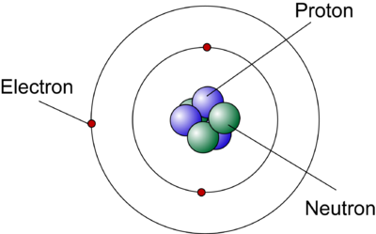
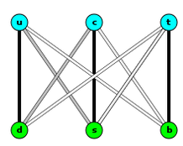
البروتونات والنيوترونات
يتكون البروتون من اثنين من الكواركات العلوية (u) شحنة (+2/3e) وكوارك سفلي واحد (d) شحنة (-1/3e) ويرمز بـِ (p=uud)
(2/3 + 2/3 + (-1/3))e = +e
يتكون النيوترون من كوارك واحد علوي واثنين من الكواركات السفلية ويرمز بـِ (n=udd)
(2/3 + (-1/3) + (-1/3))e = 0
لا يمكن مشاهدة الكواركات الحرة المنفردة لأن القوة القوية التي تبقيها مجتمعة معاً تصبح أكبر كلما اندفعت الكواركات ليبتعد بعضها عن بعض .
وتنقل القوة القوية في نموذج الكواركات بواسطة الجالونات .

Slide 56
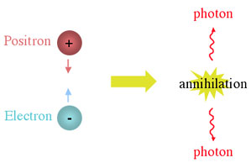
التحولات بين الكتلة والطاقة
عندما يكون كل من البوزترون والإلكترون في حالة سكون فإن كلا منهما يفني الآخر ومجموع طاقات أشعة جاما المنبعثة هو (1.02 MeV)
يمكن حساب كمية الطاقة التي تتولد نتيجة فناء جسيم باستخدام قانون اينشتاين (E=mc²) وكتلة الإلكترون تساوي كتلة البوزترون (9.11x10⁻¹³ kg) :
E = m c²
= 2(9.11x10⁻¹³)x(3x10⁸)
= (1.64x10⁻¹³ j)/(1.6x10⁻¹⁹ j)
= 1.02x10⁶ eV = 1.02 Mev

Slide 57
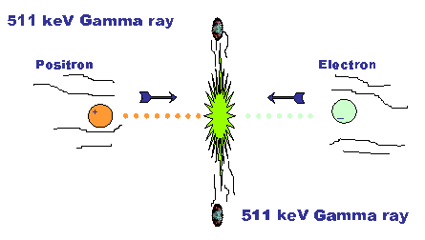
ويمكن أن يحدث أيضاً معكوس الفناء أي الطاقة يمكن أن تتحول مباشرة إلى مادة .
فإذا عبر شعاع جاما بطاقة (1.02 MeV) على الأقل بالقرب من نواة فقد ينتج زوج من البوزترون والإلكترون (γ->e⁻+e⁺)
يسمى تحول الطاقة إلى الجسيمات الزوج ”مادة وضديد المادة“ انتاج الزوج فالزوج يجب أن يكون الجسيم وضديد الجسيم الخاص به (تحقيق قانون حفظ الشحنة) .

Slide 58
ضديــد المـــادة
لإنتاج زوج (بوزترون –إلكترون) حيث يعمل المجال المغناطيسي حول حجيرة الفقاعة على ثني مسارات الجسيمات المتعاكسة الشحنة لتتحرك في اتجاهات متعاكسة .
وأشعة جاما المنتجة لا تتبع المسار .
وإذا كانت طاقة أشعة جاما اكبر من (1.02 MeV) فإن الفائض في الطاقة يظهر على شكل طاقة حركية للبوزترون والإلكترون
فيتصادم البوزترون في الحال مع إلكترون آخر ، ويفنى كل منهما الآخر .
وينتج إشعاعان أو ثلاثة إشعاعات جاما طاقتها الكلية لاتقل عن (1.02 MeV)

Slide 59
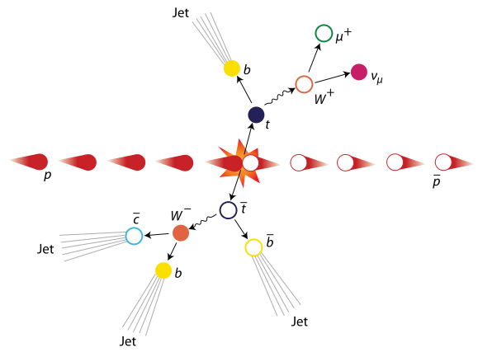
العنوان الحركة على خط مستقيم
حفـــظ الجسيـــم
كل كوارك وكل لبتون أيضاً له ضديد جسيم .
يتماثل ضديد الجسيمات مع الجسيمات ما عدا شحنتاهما متعاكسة، مثل :
(1) فالكوارك العلوي (u) مثلاً شحنته (+2/3)
بينما ضديد الكوارك العلوي ( u ) شحنته (-2/3)
(2) شحنة البروتون (uud) (+2/3+2/3-1/3=+1)
وشحنة ضديد البروتون ( uud ) (-2/3-2/3+1/3=-1)
وعندما يصطدم الجسيم وضديده فإن كلاً منهما يفنى الآخر ويتحولان إلى فوتونات أو إلى زوج من جسيم وضديد جسيم أخف وإلى طاقة

Slide 60
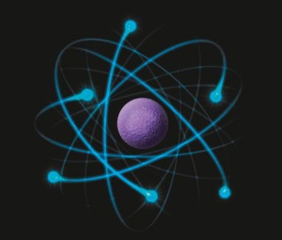
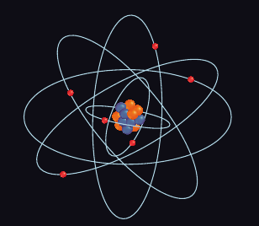
العنوان الحركة على خط مستقيم
حفـــظ الجسيـــم
العدد الكلي للكواركات والعدد الكلي للبتونات في الكون ثابتة .
أما حاملات القوى ومنها الجرافيتونات والفوتونات والجلونات والبوزونات الضعيفة قد توجد أو تفنى إذا كانت هناك طاقة كافية
كتلة البروتون 1836 مرة أكبر من كتلة الإلكترون لذلك فإن الطاقة اللازمة لتكوين زوج من البروتون وضديد البروتون كبير نسبياً
وقد تم إنتاج وملاحظة زوج البروتون وضديد البروتون أو مرة في باركلي في كليفورنيا عام 1955م

Slide 61
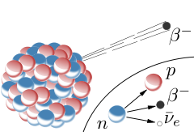
العنوان الحركة على خط مستقيم
اضمحـــلال بيتـــا
لا توجد الإلكترونات العالية الطاقة المنبعثة من اضمحلال بيتا للنواة المشعة داخل النواة .
إن نيوترون حر أو الموجود في النواة غير المستقرة هو الذي يمكن أن يضمحل إلى بروتون وانبعاث جسيم بيتا .
ويشارك النيوترينو في الطاقة الناتجة مع البروتون وجسيم بيتا .
والنيوترينو جسيم كتلته صغيرة جداً وهو عديم الشحنة ولكنه كالفوتون له زخم وطاقة ، بالمعادلة :
¹₀n --> ¹₁p + ⁰₋₁e + ⁰₀ν
وعندما يضمحل النظير بإطلاق بوزترون تحدث عملية شبيهة باضمحلال بيتا ، بالمعادلة :
¹₁p --> ¹₁n + ⁰₊₁e + ⁰₀ν

Slide 62
العنوان الحركة على خط مستقيم
التفاعل الضعــيف
إن انحلال النيوترونات إلى بروتونات وانحلال البروتونات إلى نيوترونات لايمكن تفسيره بواسطة القوة القوة
إن وجود انحلال بيتا يشير إلى أنه يجب أن يكون هناك تفاعل آخر وهو القوة النووية الضعيفة تؤثر في النواة
وهذه القوة أضعف كثيراً من القوة النووية القوية

Slide 63
نموذج الكوارك للبيتا
إن الفرق بين البروتون (uud) والنيوترون (udd) كوارك واحد فقط حيث يحدث اضمحلال بيتا في نموذج الكوارك على مرحلتين :
(1) كوارك (d) واحد في النيوترون يتحول إلى كوارك (u) مع انبعاث بوزون (w⁻) (أحد ثلاث حاملات قوة ضعيفة) .
(2) يتحول البوزون (w⁻) إلى إلكترون وضديد النيوترينو (والعكس صحيح)
البوزون (Z⁰) أضعف كثيراً من القوة الكهرومغناطيسية التي تحافظ على الذرة متماسكة .

Slide 64
نموذج الكوارك للبيتا
وقد تم الكشف عنه أول مرة عام 1979م وتم مشاهدة البوزونات أول مرة عام 1983م .
لقد ساد الاعتقاد طويلاً أن كلاً من النيوترينات وضديد النيوترينات عديمة الكتلة إلا أن التجارب الأخيرة التي التقطت النيوترويون المنبعث من الشمس ومن المسارعات الطويلة أظهرت أن للنيوترونات كتلة .
على الرغم من أن هذه الكتلة أقل كثيراً من كتلة أي جسم معروف .

Slide 65
اختبار النموذج المعياري
إن الكواركات واللبتونات تنفصل إلى ثلاثة عائلات :
(1) فالعالم المحيط يتكون من جسيمات في عائلة اليد اليسرى (البروتونات والنيوترونات وإلكترونات) .
(2) وجسيمات في المجموعة الوسطى توجد في الأشعة الكونية وتنتج بطريقة روتينية في مسارعات الجسيمات .
(3) وجسيمات عائلة اليد اليمنى التي يعتقد أنها كانت مستثارة قليلاً خلال اللحظات الأولى للإنفجار العظيم ونتجت عن تصادمات عالة الطاقة
إن (بوزون هيج) الذي يفترض أنه جسيم يحدد كتل اللبتونات والكواركات لم يتم الكشف عنه حتى الآن . فالنموذج المعياري ليس نظرية لأنه لايفسر كتل الجسيمات ولايفسر لماذا توجد ثلاث عائلات من الكواركات واللبتونات .

Slide 66
العنوان الحركة على خط مستقيم
لماذا توجد أربعة قوى؟
* إن الاختلافات بين التفاعلات الرئيسية الأربعة واضحة .
* هناك بعض التماثل بين التفاعلات .
* إن التركيب الرياضي لنظريات التفاعل الضعيف والتفاعل الكهرومغناطيسي متماثلان .
* تشير النظريات الفلكية الفيزيائية للنجم (فوق المستعر) إلى حدوث تفاعلين متماثلين خلال الانفجارات النجمية الهائلة .
* أما النظريات الحالية المتعلقة بأصل الكون فتتوقع أن القوتين كانتا متماثلتين خلال اللحظات المبكرة للكون كذلك .

Slide 67
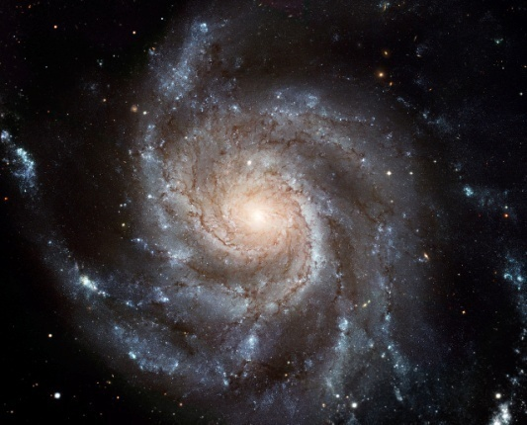
العنوان الحركة على خط مستقيم
لهذا السبب كانت القوى الكهرومغناطيسية والقوى الضعيفة متحدتين في قوة واحدة تسمى قوة كهربائية ضعيفة .
كذلك توصل الفيزيائيون الآن إلى تطوير نظريات تتضمن القوة القوية أيضاً ولا يزال العمل غير مكتمل .
وقد ظهر ارتباك كبير نتيجة الدراسات التي أجريت على المجرات التي تتوقع أن المادة التي تم وصفها بالنموذج المعياري تكون فقط جزءاً صغيراً من كتلة الكون والجزء الأكبر من المادة شكلت المادة المعتمة والتي سميت كذلك لأنها لا تتفاعل مع الفوتونات أو المادة العادية ما عدا قوة التجاذب .
بالإضافة إلى ذلك فإنها تبدو كطاقة معتمة وقوية غير معروفة تعمل على تسارع تمدد الكون لذلك فإن الدراسات المتعلقة بالجسيمات المتناهية في الصغر التي تكوّن الأنوية تتصل مباشرة مع البحوث المتعلقة بالأنظمة الكبيرة والمجرات التي تكوّن الكون .
وقد اعتاد فيزيائيو الجسيمات الأولية وعلماء الكون أن يكونوا في النهايتين المتعاكستين لمقياس الطول .

